Slide 1
最 美 雨 虹 人
The most beautiful people of Oriental YuHong
上海东方雨虹防水技术有限责任公司
黄择文

Slide 2
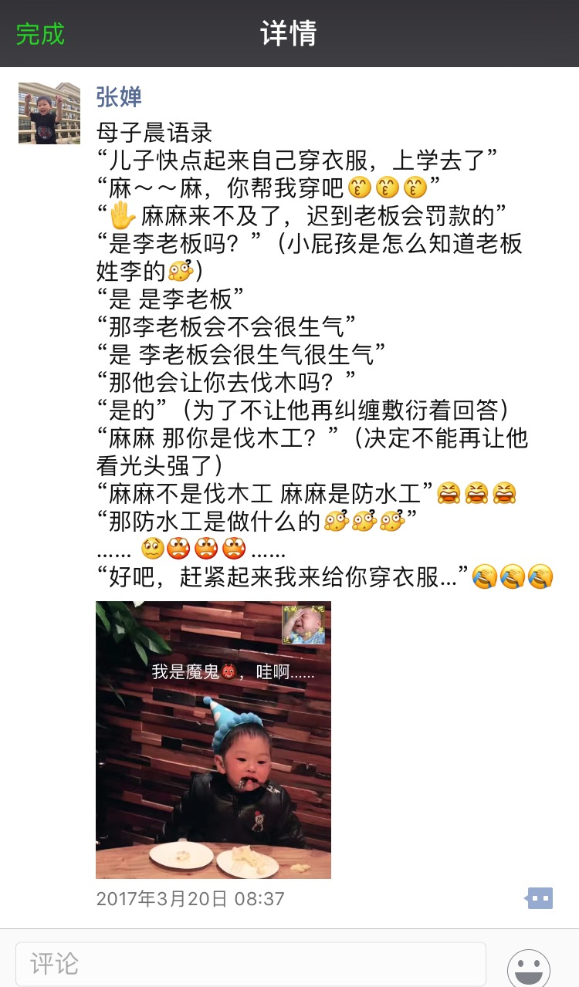

Slide 3
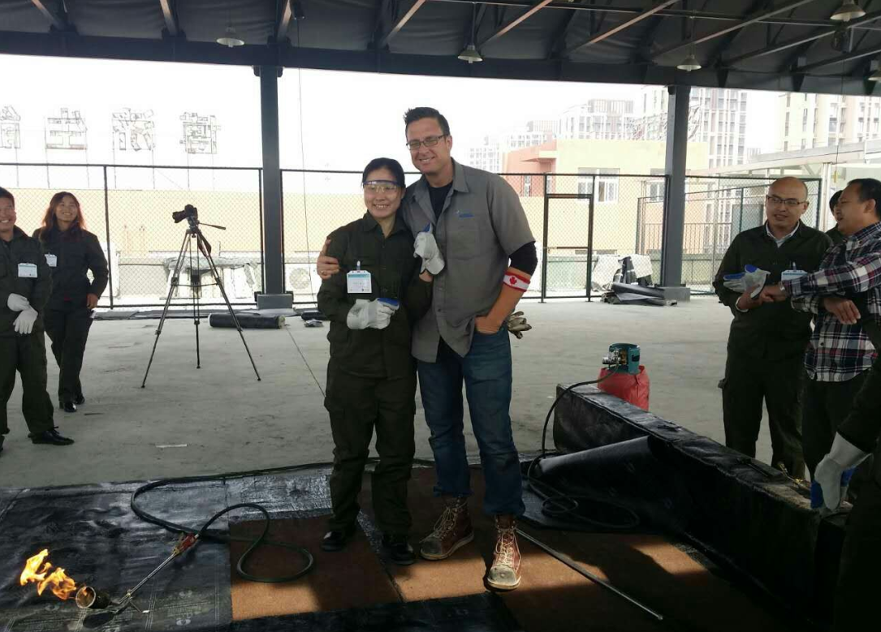

Slide 4
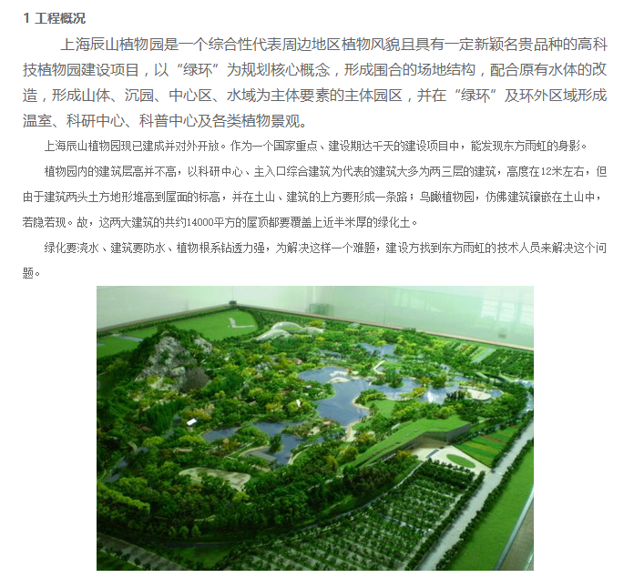

Slide 5
防水原理
近90%的渗漏问题
都出现在仅占整个建筑或表面积
不到1%的细部节点部位

Slide 6
终于获得5分钟的机会
5次拜访、邮件、资料
深入了解50分钟

Slide 7
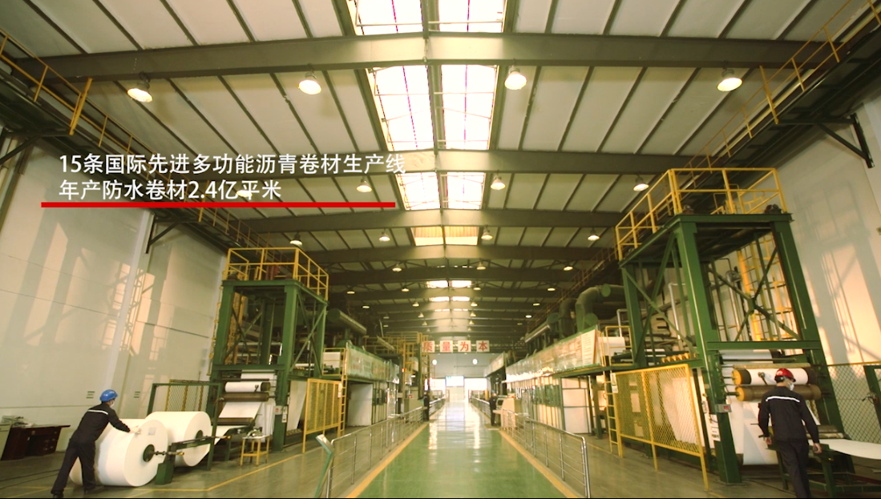
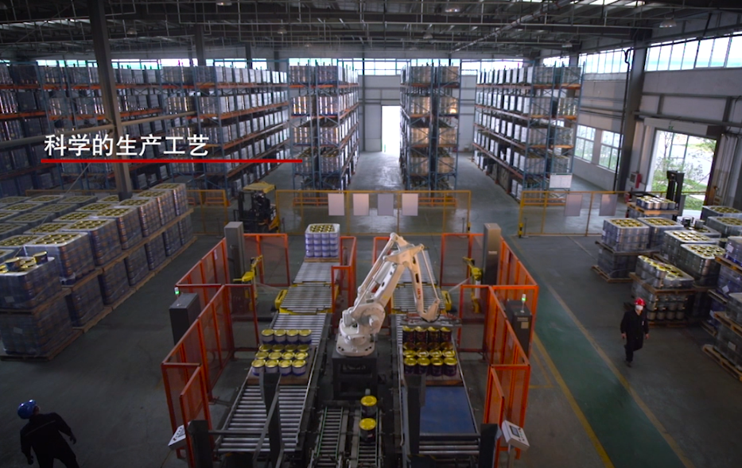
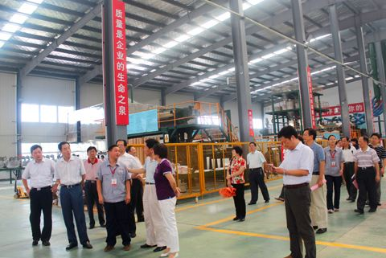
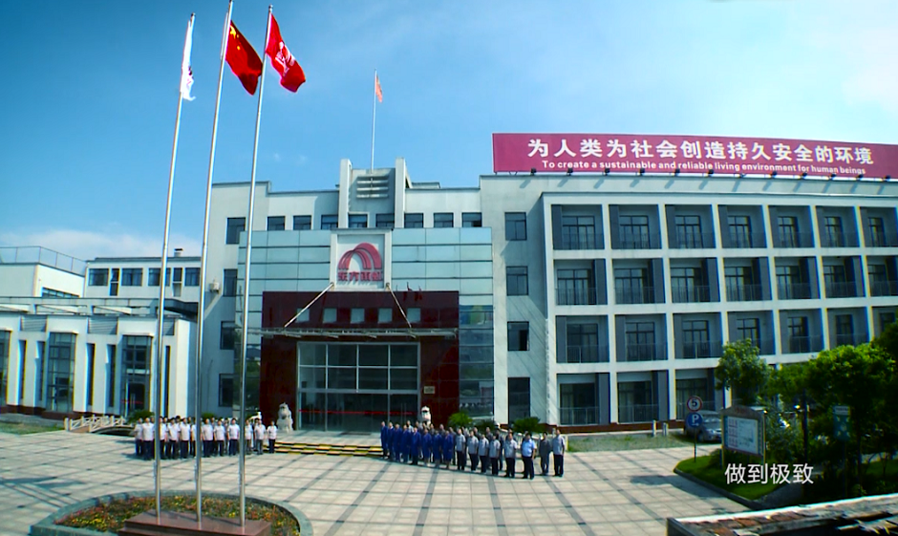
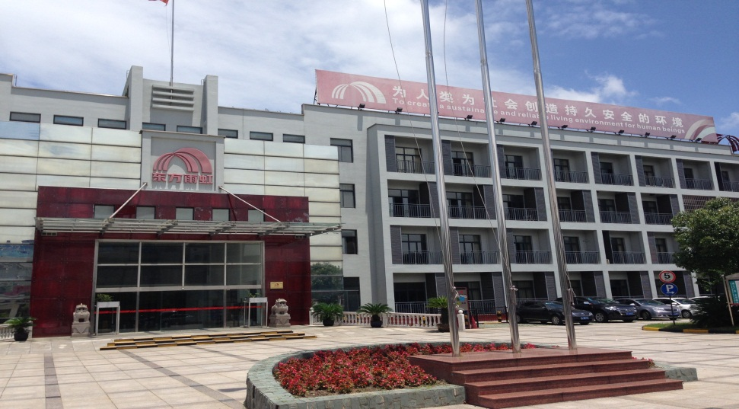

Slide 8
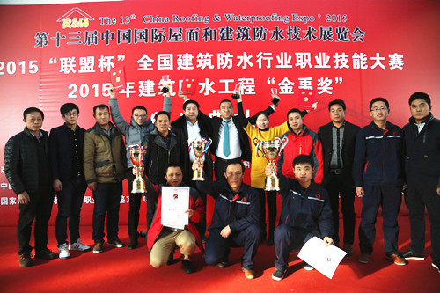
金禹奖

Slide 9
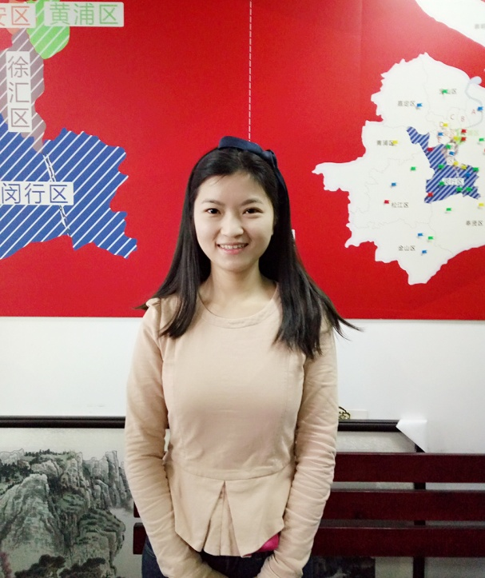
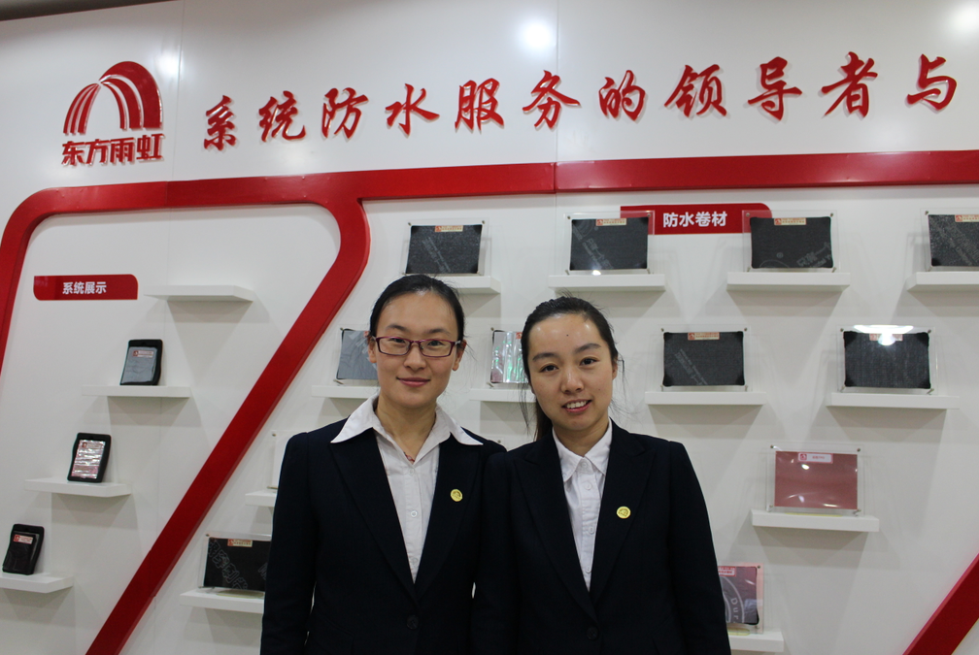
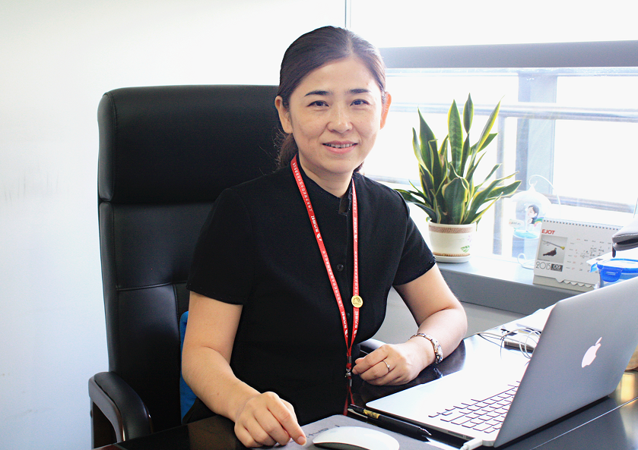
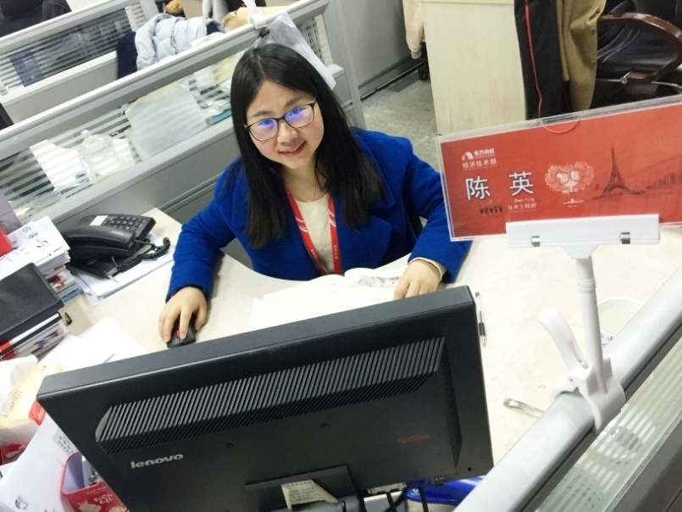
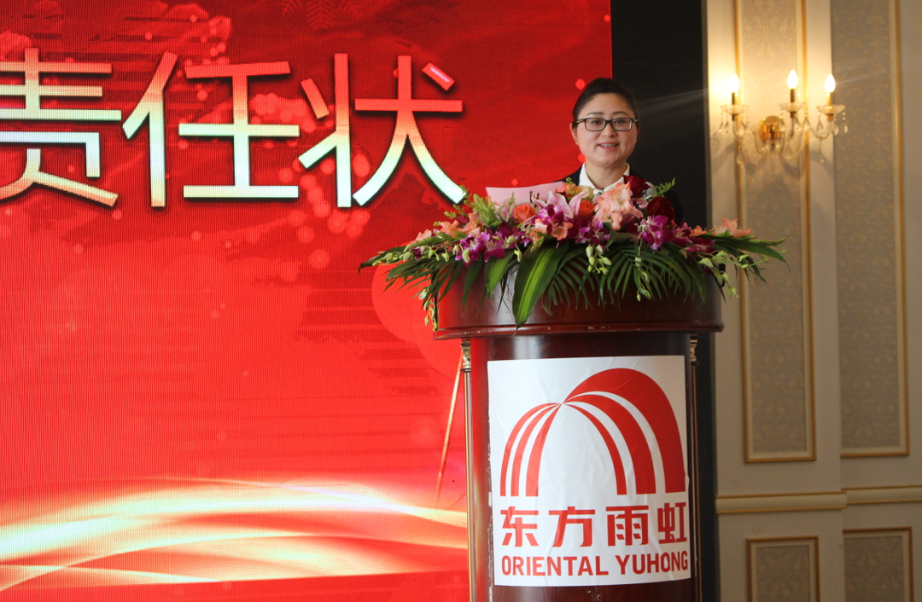
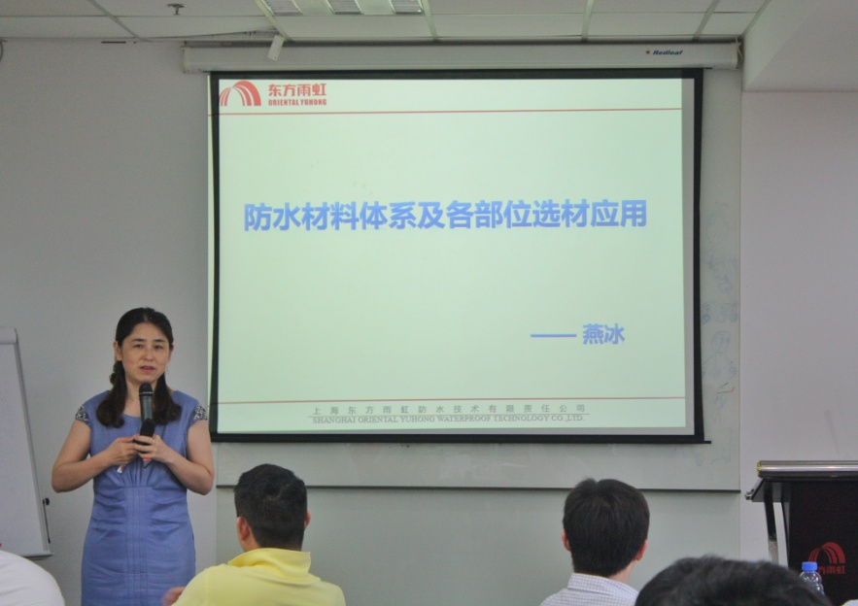
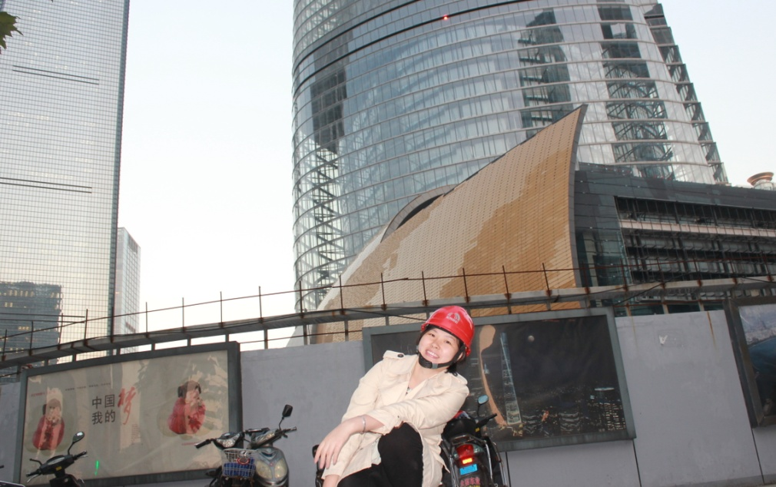
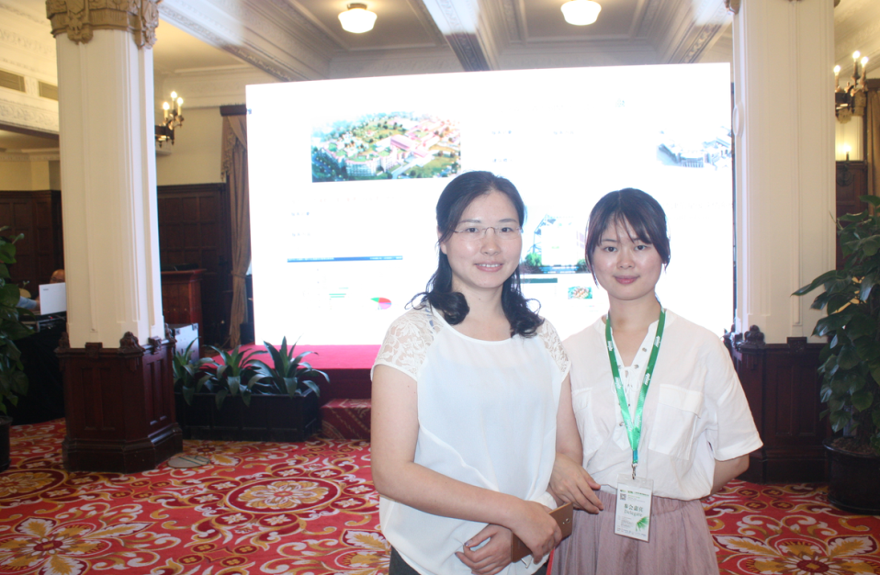
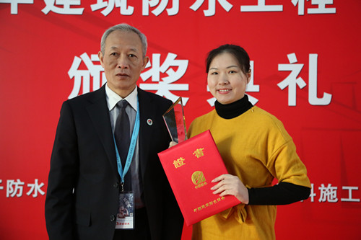
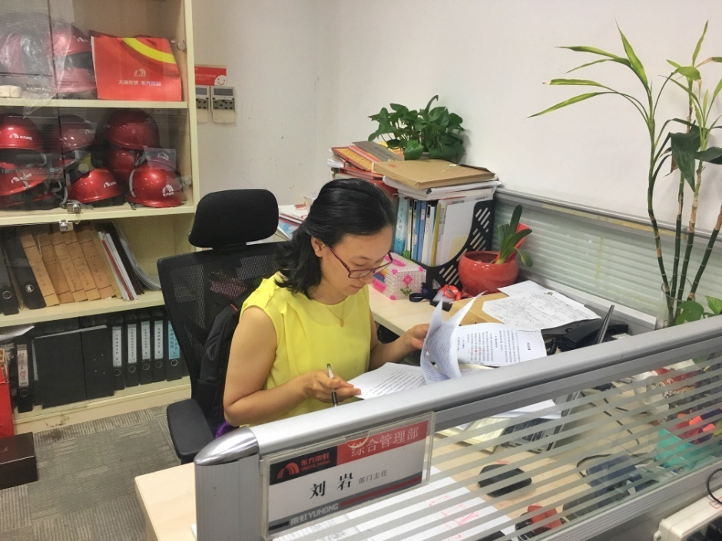
02
03

Slide 10
信
念
滴 水 不 漏
2010
信得过施工企业
2011
上海市科技小巨人企业
2012
上海市金山区区长质量奖
2013
上海市十大领军企业
2014
上海市质量标杆称号
2015
上海市重点产品质量成果攻关一等奖
2016
上海市质量金奖

Slide 11
我们的名字
雨虹人
We're the people of Oriental YuHong

Slide 12
谢谢
观看
上海东方雨虹防水技术有限责任公司

